Slide 2
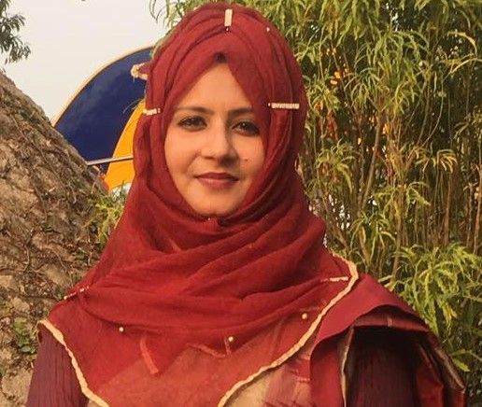
উম্মে হাবিবা আক্তার
প্রভাষক (সমাজবিজ্ঞান)
বওলা ডিগ্রি কলেজ
ফুলপুর , ময়মনসিংহ

Slide 3
বিষয়ঃ সমাজবিজ্ঞান দ্বিতীয় পত্র
শ্রেণিঃ দ্বাদশ
অধ্যায়ঃ নবম (বাংলাদেশের সামাজিক সমস্যা ও প্রতিকারের উপায়)
পাঠঃ নিরক্ষরতা

Slide 4
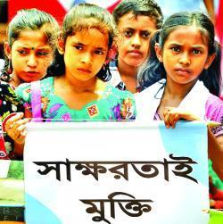
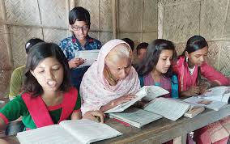
উম্মে হাবিবা আক্তার
প্রভাষক (সমাজবিজ্ঞান)
বওলা ডিগ্রি কলেজ
ফুলপুর , ময়মনসিংহ

Slide 5
বাংলাদেশের নিরক্ষরতা সমস্যা

Slide 6
0১
নিরক্ষরতা কি তা বলতে পারবে?
শিখনফল
0২
নিরক্ষরতা সাথে সংশ্লিষ্ট কারণসমূহ ব্যাখ্যা করতে পারবে।
0৩
বাংলাদেশের সমাজজীবনে নিরক্ষরতার প্রভাব ব্যাখ্যা করতে পারবে।
0৪
বাংলাদেশে নিরক্ষরতা দূরীকরণের উপায় বিশ্লেষণ করতে পারবে।

Slide 7
নিরক্ষরতার ধারণা
Read,Write & Arithmatic এর অনুপস্থিতিই হলো নিরক্ষতার মূলকথা। যে ব্যক্তি কোনো বিধি লিখতে,পড়তে এবং দৈনন্দিন জীবনের হিসাব নিকাশ করতে পারে না সেই নিরক্ষর।
অক্ষরজ্ঞানসম্পন্ন ব্যক্তিকে সাক্ষর এবং অক্ষরজ্ঞানহীন ব্যক্তিকে নিরক্ষর বলা হয়।
১৯৮১ সালের আদমশুমারী প্রতিবেদনে বলা হয়, চিঠি লেখা,পড়া এবং বুঝতে সক্ষম হওয়াকে সাক্ষরতা বলে। অর্থাৎ যেকোনো ভাষায় লেখা,পড়া এবং বোঝার অক্ষমতাই হলো নিরক্ষরতা।
জাতিসংঘ সংস্থা ইউনেস্কো প্রতিবেদনে বলা হয়, সে ব্যক্তিকেই সাক্ষর বলা হয়,যে তার দৈনন্দিন জীবনের সংক্ষিপ্ত ও সাধারণ বক্তব্যকে উপলব্দিসহ পড়তে ও লিখতে সক্ষম। আর সেই ব্যক্তিই নিরক্ষর যে তার দৈনন্দিন জীবনের কোনো সংক্ষিপ্ত ও সাধারণ বক্তব্য উপলব্দিসহ পড়তে ও লিখতে অক্ষম।

Slide 8
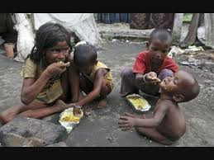
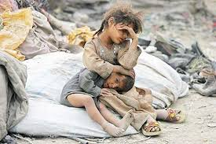
নিরক্ষরতার কারণ
দারিদ্র

Slide 9
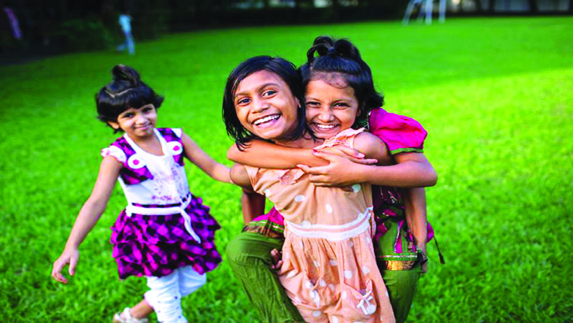
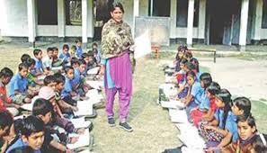
বিদ্যালয় ও শিক্ষক স্বল্পতা
কন্যাসন্তানের প্রতি নেতিবাচক মনোভাব

Slide 10
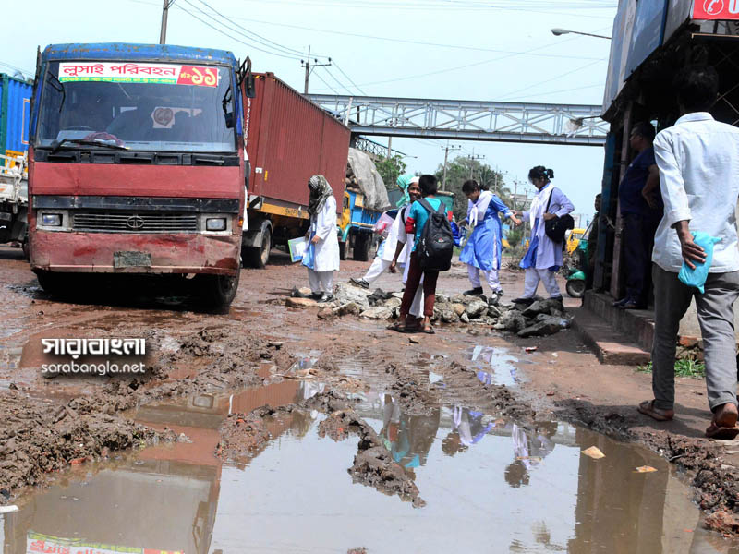
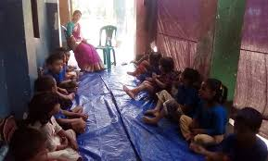
অনুন্নত যোগাযোগ ব্যবস্থা
বিদ্যালয়ের অনুন্নত পরিবেশ ও অব্যবস্থাপনা

Slide 11
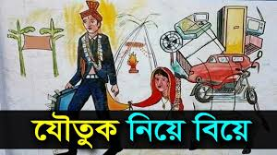

Slide 12
সমাজে নিরক্ষরতার প্রভাব

Slide 13
জনসংখ্যা
স্বাধীনতা ও পুষ্টিহীনতা
কুসংস্কার
অপরাধ প্রবণতা
অজ্ঞতা
মাদকাসক্তি
শিশু নির্যাতন
নিরক্ষরতা
দারিদ্র
বহুবিবাহ
বেকারত্ব
বিবাহবিচ্ছেদ
যৌতুক
বাল্যবিবাহ
উন্নয়ন প্রতিবন্ধকতা

Slide 15
বাংলাদেশে নিরক্ষরতা দূরীকরণের উপায়
জীবনমানের উন্নয়ন
পেশার সাথে সংগতিপূর্ণ শিক্ষার প্রসার
বাধ্যতামূলক ও অবৈতনিক শিক্ষা
জনসচেতনতা
কর্মসংস্থানের সুযোগ সৃষ্টি
নারী শিক্ষা ও কর্মসংস্থান সৃষ্টি
আধুনিক জীবনের প্রতি আগ্রহী করে তোলা
উন্নত যোগাযোগ ব্যবস্থা
বয়স্ক শিক্ষা কর্মসূচি চালু করা
বিদ্যালয়ের সময়সচির পরিবর্তন
শিক্ষার উপকরণ সহজলভ্য করা
কর্মমুখী শিক্ষার প্রসার
নৈশ বিদ্যালয় স্থাপন করা
গবেষণা ও পরিকল্পনা

Slide 16
দারিদ্র,জনসংখ্যাস্ফীতি ও বেকারত্ব কীভাবে নিরক্ষরতার সাথে সম্পর্কিত? যুক্তি প্রদর্শন কর।
একক কাজ

Slide 17
১। নিরক্ষরতাকে কি হিসেবে গণ্য করা হয়?
(ক) মুক্তিভাগ্য
(খ) জাতীয় অভিশাপ
(গ) জাতীয় উন্নতি
(ঘ) জাতীয় মুক্তি
২।বাংলাদেশে নিরক্ষরতার পরোক্ষ কারণ হিসেবে কোনটি চিহ্নিত করা যায়?
(ক)প্রাচীনপন্থি মনোভাব
(খ) ধর্মীয় সংস্কৃতি
(গ) দারিদ্র
(ঘ) অপর্যাপ্ত বিদ্যালয়
৩।নিরক্ষতার হার দূর করা যাবে কিভাবে?
(ক) শিক্ষানীতি ২০১০ বাস্তবায়নে
(খ)শিক্ষানীতি ২০১১ বাস্তবায়নে
(গ) শিক্ষানীতি ২০১২ বাস্তবায়নে
(ঘ) শিক্ষানীতি ২০১৩ বাস্তবায়নে

Slide 18
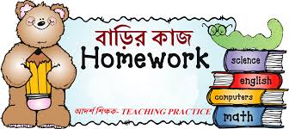
তোমার এলাকার নিরক্ষরতার প্রভাবে সৃষ্ট সমস্যার একটি ছক তৈরি কর

Slide 19
আল্লাহ হাফেজ

